Slide 1
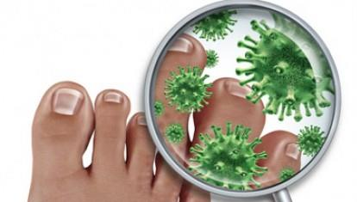
Противогрибковые лекарственные препараты

Slide 2
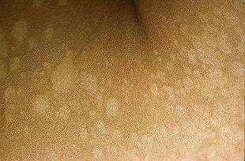
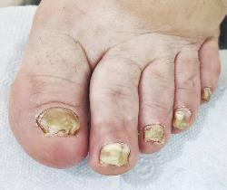
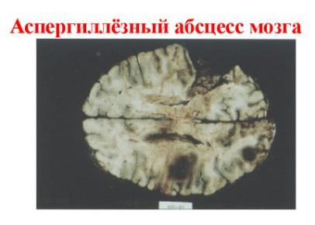
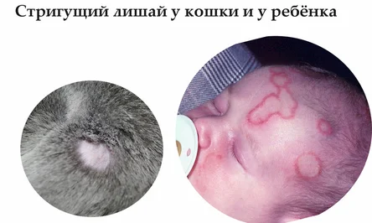
Грибковые заболевания
Кандидоз
Отрубевидный (разноцветный) лишай
Онихомикоз
Дерматофития, трихофития (стригущий лишай, микроспория)

Slide 5
Антимикотики – разнообразные химические соединения, обладающие фунгицидным или фунгиостатическим действием в отношении микроскопических грибов.
Классификация
1. Полиеновые антибиотики: нистатин, натамицин (Пимафуцин), амфотерицин В (Амфолип).
2. Производные имидазола: миконазол (Гинезол 7), кетоконазол (Ливарол, Низорал), изоконазол (Травоген), клотримазол (Кандид В6), эконазол (Гино-певарил), бифоназол (Микоспор), оксиконазол (Мифунгар), бутоконазол (Гинофорт), сертаконазол (Залаин), позаконазол (Ноксафил).
3. Производные триазола: флуконазол (Дифлюкан), итраконазол (Ирунин, Орунгал), вориконазол (Вифенд).
4. Аллиламины: тербинафин (Ламизил, Фунготербин), нафтифин (Экзодерил).
5. Эхинокандины: каспофунгин (Кансидас), микафунгин (Микамин), анидулафунгин (Эраксис).
6. Препараты других групп: гризеофульвин, аморолфин (Онихелп, Офломил), циклопирокс (Батрафен), хлорнитрофенол (Нитрофунгин).

Slide 6
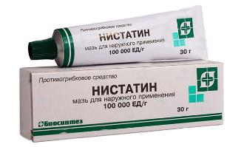
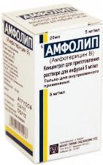
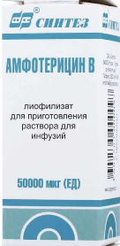
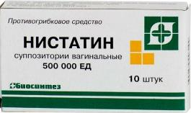
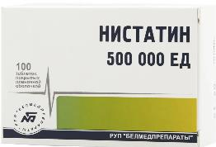
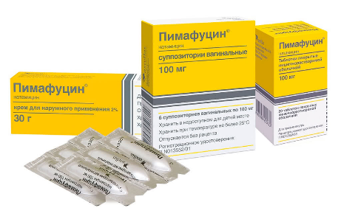
Полиены

Slide 7
Полиены
МД: прочно связываются с эргостеролом клеточной мембраны грибов, нарушают ее целостность, что приводит к потере клеточных макромолекул и ионов и к лизису клетки.
Амфотерицин В при системном применении активен в отношении большинства дрожжеподобных, мицелиальных и диморфных грибов (в/в при тяжелых микозах).
При местном применении полиены (нистатин, натамицин) действуют преимущественно на Candida spp.
Полиены активны в отношении некоторых простейших — трихомонад (натамицин), лейшманий и амеб (амфотерицин В).
ПЭ: нефро-, гепато-, гематотоксичность (амфотерицин В, меньше в липосомальной форме), тошнота, рвота, диарея, боль в животе, аллергические реакции; при местном использовании — раздражение и ощущение жжения кожи
При беременности возможно применение пимафуцина.

Slide 8
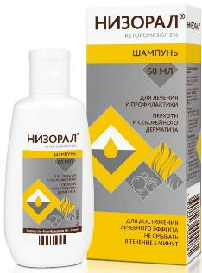
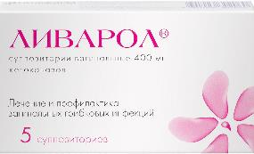
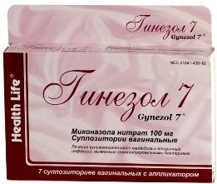
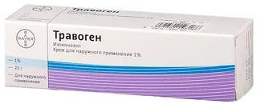
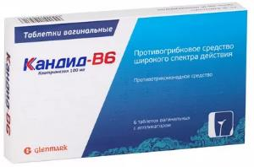
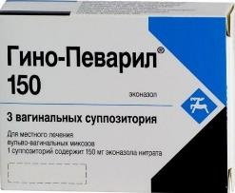
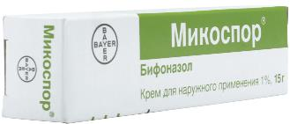
Азолы

Slide 9
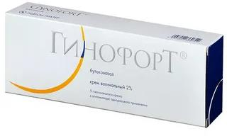
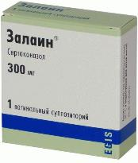
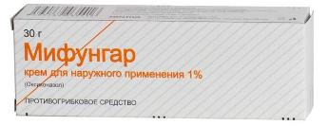
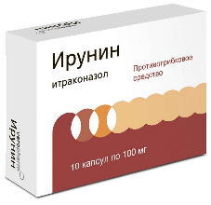
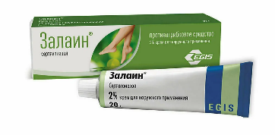
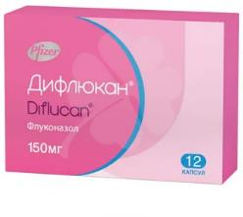
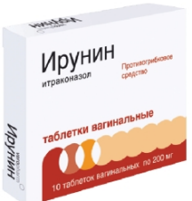
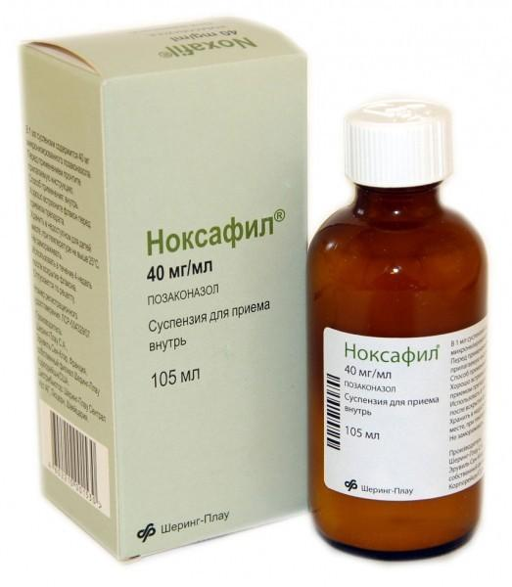
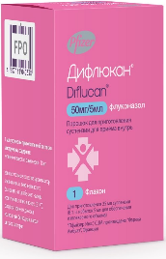
Азолы

Slide 10
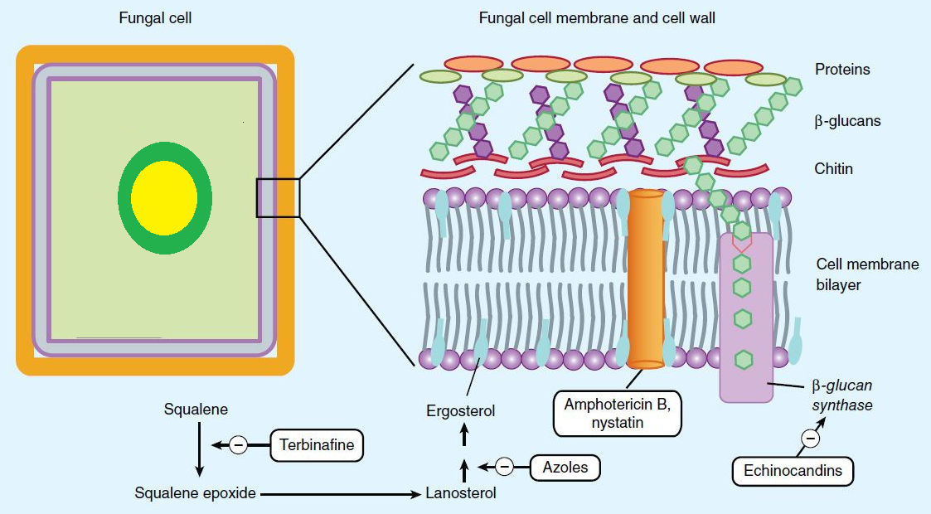
Азолы
Фунгистатический эффект, при местном применении - фунгицидный.
МД: нарушают синтез эргостерола. Ингибируют цитохром P450-зависимые ферменты, катализирующие реакцию превращения ланостерола в эргостерол, что и приводит к нарушению синтеза эргостерола клеточной мембраны грибов.

Slide 12
Азолы
Самый широкий спектр действия - вориконазол и итраконазол.
Показания для азолов системного действия:
кандидоз кожи, рта, системный и висцеральный кандидоз, кандидозный вульвовагинит, паронихия;
онихомикоз;
кератомикозы (отрубевидный лишай, трихоспороз);
дерматофитии,
трихофития,
эпидермофития паховой области и стоп,
микроспория;
глубокие эндемические микозы, включая кокцидиомикоз, паракокцидиомикоз, гистоплазмоз и бластомикоз;
криптококкоз (кожи, легких и других органов),
профилактика грибковых инфекций у больных со сниженным иммунитетом, трансплантированными органами и злокачественными новообразованиями.

Slide 13
Азолы
Показания для азолов местного действия:
кандидоз кожи, полости рта, глотки, влагалища, кандидозная паронихия;
дерматофитии (эпидермофития и трихофития гладкой кожи, кистей и стоп, микроспория, фавус, онихомикоз);
отрубевидный (разноцветный) лишай;
эритразма (псевдомикоз в складках кожи);
себорейный дерматит;
трихомониаз.
ПЭ системного действия: диспепсия, головная боль, головокружение, сонливость, судороги, нарушение зрения; тромбоцитопения, агранулоцитоз; аллергические реакции.
При наружном и интравагинальном применении: сыпь, зуд, жжение, гиперемия, шелушение кожи, выделения из влагалища.
Противопоказаны при тяжелой почечной и печеночной недостаточности, одновременном применении с индукторами CYP450, например, с рифампицином, карбамазепином и длительно действующими барбитуратами.

Slide 14
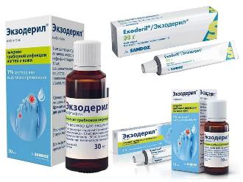
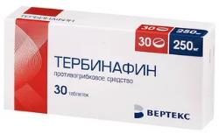
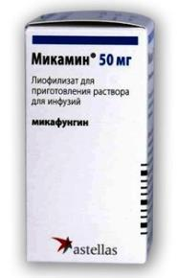
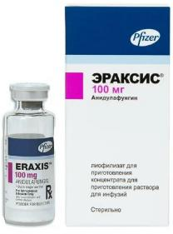
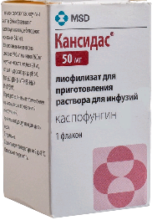
Аллиламины
Эхинокандины

Slide 15
Аллиламины
фунгицидное действие.
в отличие от азолов, блокируют более ранние стадии синтеза эргостерола.
механизм действия обусловлен ингибированием фермента скваленэпоксидазы, катализирующей вместе со скваленциклазой превращение сквалена в ланостерол. Это приводит к дефициту эргостерина и к внутриклеточному накоплению сквалена, что вызывает гибель гриба.
клиническое значение имеет только их действие на возбудителей дерматомикозов и онихомикозов.
Тербинафин применяют местно и внутрь (гепатотоксичен), нафтифин — только местно.

Slide 16
Эхинокандины
Механизм действия эхинокандинов связан с блокадой синтеза (1,3)-β-D-глюкана — составного компонента клеточной стенки грибов (отсутствует в клетках млекопитающих=хорошая переносимость), что приводит к нарушению ее образования.
Активны в отношении Candida spp.
только парентерально, т.к. биодоступность при пероральном приеме составляет не более 1%.
Показания:
кандидоз ротоглотки и пищевода, в т.ч. у пациентов с нейтропенией,
инвазивный кандидоз (в т.ч. кандидемии),
инвазивный аспергиллез при неэффективности или непереносимости других видов терапии.
ПЭ: гепатотоксичность, анафилаксия

Slide 18
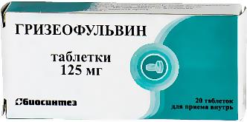
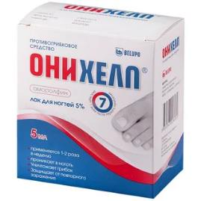
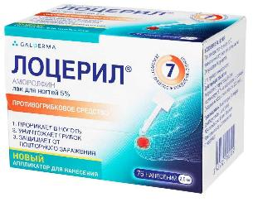
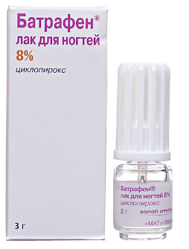
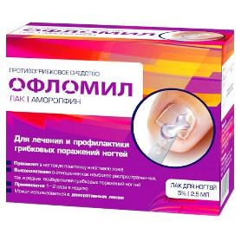
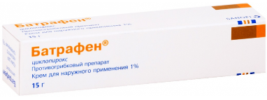
Препараты других групп

Slide 19
Препараты других групп
Гризеофульвин — одно из первых противогрибковых средств природного происхождения — антибиотик, продуцируемый плесневым грибом Penicillium nigricans (griseofulvum). Узкий спектр активности — эффективен только в отношении дерматомицетов, действие фунгистатическое. Применяется внутрь при лечении тяжелых форм дерматомикозов, которые плохо поддаются лечению наружными противогрибковыми препаратами.
Аморолфин — синтетический антимикотик широкого спектра действия для местного использования (в виде лака для ногтей). Фунгистатическое и фунгицидное действие, обусловленное повреждением цитоплазматической мембраны гриба путем нарушения биосинтеза стеролов.
Циклопирокс — синтетический ЛП для местного применения (поражения кожи и ногтей). МД основан на основан на ингибировании поступления в клетку и индуцировании выведения из клетки необходимых для ее жизнедеятельности компонентов. Обладает антибактериальным эффектом.

Slide 22
самостоятельно
Комбинированные препараты:
Микоферон
Вагиферон
Кето-плюс
Клион Д
Вагисепт
Полижинакс
Пимафукорт

Slide 23
Контрольные вопросы
Опишите основные виды грибковых заболеваний. Назовите их симптомы. Каковы причины возникновения микозов?
Дайте классификацию противогрибковых препаратов (по вариантам)
Характеристика группы полиенов по примере любого представителя (на выбор).
Характеристика группы азолов по примере любого представителя (на выбор).
Характеристика группы аллиламинов по примере любого представителя (на выбор).
Характеристика группы эхинокандинов по примере любого представителя (на выбор).
Каковы основания для выбора противогрибковых препаратов?

